Slide 1
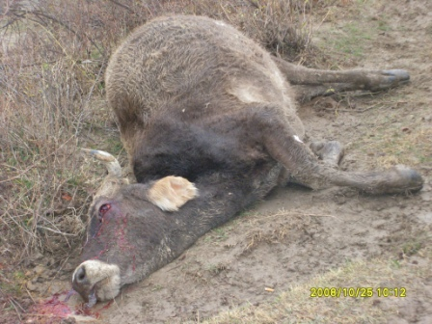
Лабораторная диагностика возбудителя сибирской язвы. Дифференциальная диагностика B.anthracis от сапрофитных спорообразующих аэробов.

Slide 2
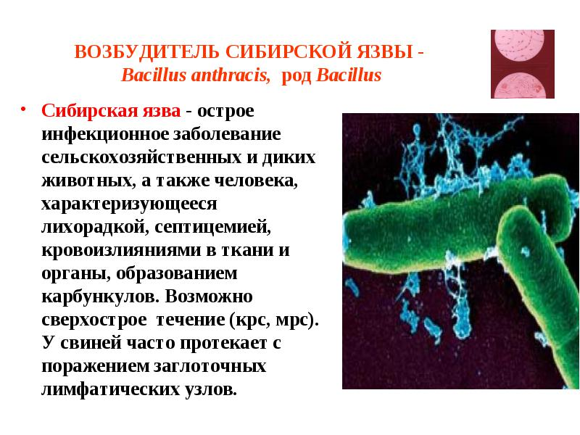
Сибирская язва
Острое инфекционное заболевание сельскохозяйственных животных многих видов, а также человека; характеризуется признаками септицемии или образованием карбункулов, у свиней часто протекает с поражением заглоточных лимфатических узлов.
Возбудитель сибирской язвы — бактерия Васilla anthracis, род Васillus.

Slide 3
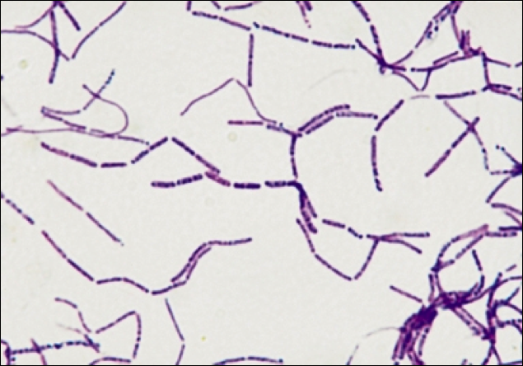
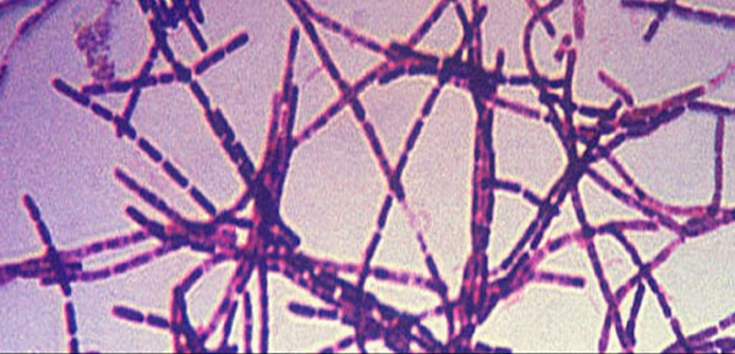

Slide 4
Лабораторная диагностика сибирской язвы основана на результатах бактериологического исследования.
Бактериологическое исследование включает в себя обнаружение возбудителя в исходном материале (методом световой и люминесцентной микроскопии, а также биопробой), выделение чистой культуры и идентификацию возбудителя по культурально-морфологическим признакам. При нечетких результатах применяют и другие методы.

Slide 5
Материал для исследования. В лабораторию направляют ухо от трупа животного, перевязанное у основания (ухо отрезают с той стороны, на которой лежит труп), или кровь из надреза уха в виде толстого мазка на двух предметных стеклах (чтобы исключить попадание возбудителя во внешнюю среду, место разреза прижигают шпателем);
от трупов свиней — заглоточные лимфатические узлы и участки отечной соединительной ткани. Если подозрение на сибирскую язву возникло в ходе вскрытия, его прекращают и на исследование направляют часть селезенки.

Slide 6
Нативный материал помещают в чистую посуду (пробирки, банки). Высушенные мазки кладут в чашки Петри, которые оборачивают плотной бумагой. На упаковке делают надпись «Мазок не фиксирован!» Посуду с материалом помещают во влагонепроницаемую тару, обвязывают, пломбируют или опечатывают, делают надпись «Верх. Осторожно!» и с сопроводительными документами нарочным направляют в лабораторию.

Slide 7
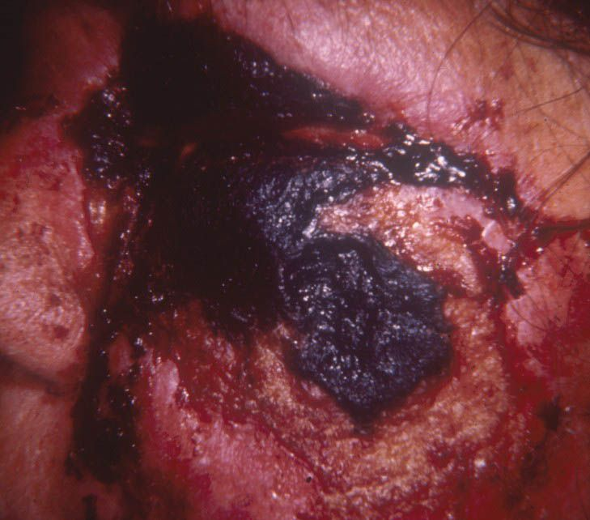

Slide 8
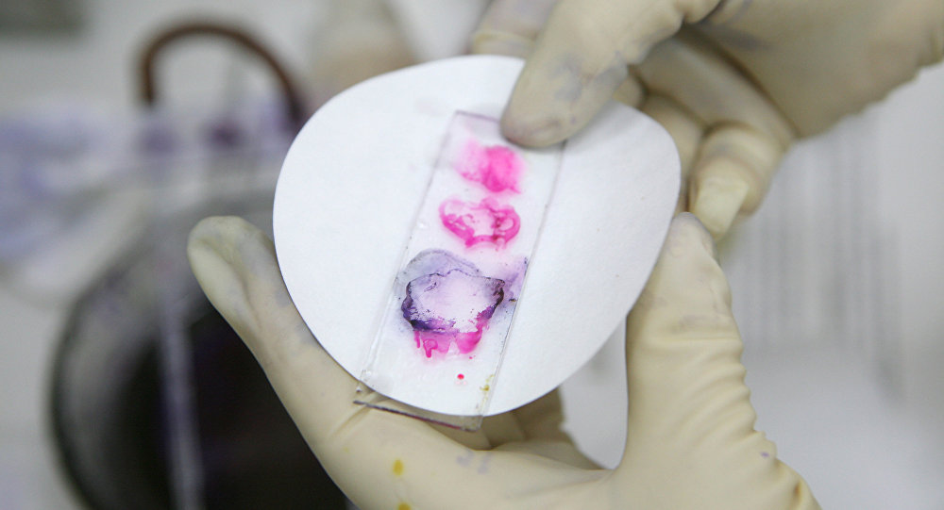

Slide 9

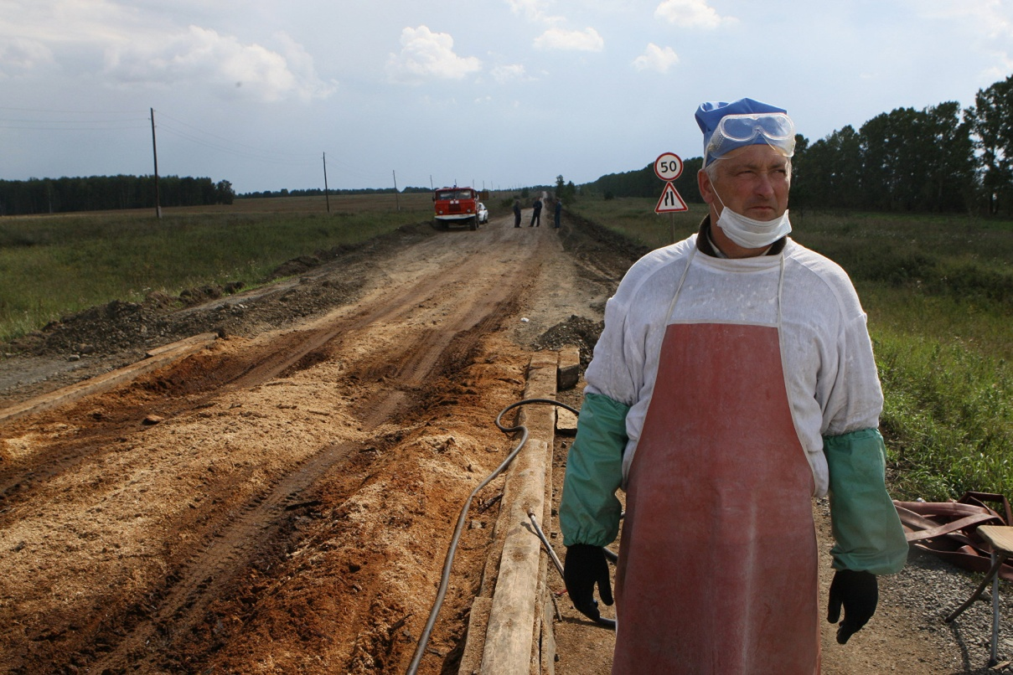

Slide 10
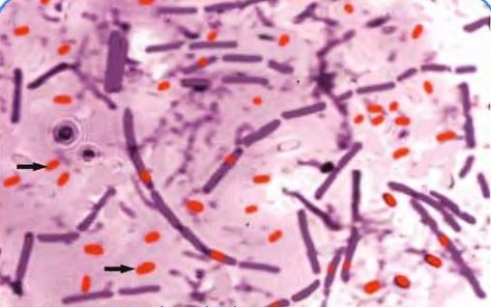
Микроскопия препаратов из исходного материала. Возбудитель представляет собой грамположительные прямые палочковидные бактерии размером (1 - 1,5) х (6 - 10) мкм, без жгутиков, образует спору и капсулу.

Slide 11
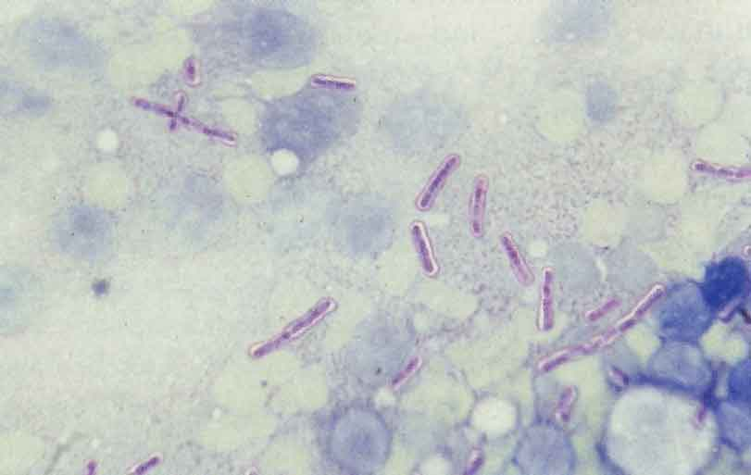

Slide 12
Из поступившего в лабораторию материала готовят мазки, окрашивают по Граму; одним из методов для выявления капсулы (методы Михина, Гимзы, Ольта и т.д.), а также сибиреязвенными люминесцирующими сыворотками. В окрашенных мазках из трупного материала возбудитель обнаруживают в виде крупных грамположительных палочковидных бактерий, располагающихся одиночно, парами, короткими цепочками.

Slide 13
Концы палочек, обращенные друг к другу, резко обрублены, свободные концы закруглены, клетки окружены капсулой. В отдельных случаях, особенно в мазках из материала, полученного от свиней, форма клеток может быть нетипичной: короткие, толстые, изогнутые или зернистые палочки со вздутием в центре или на концевых частях бактерий.

Slide 14
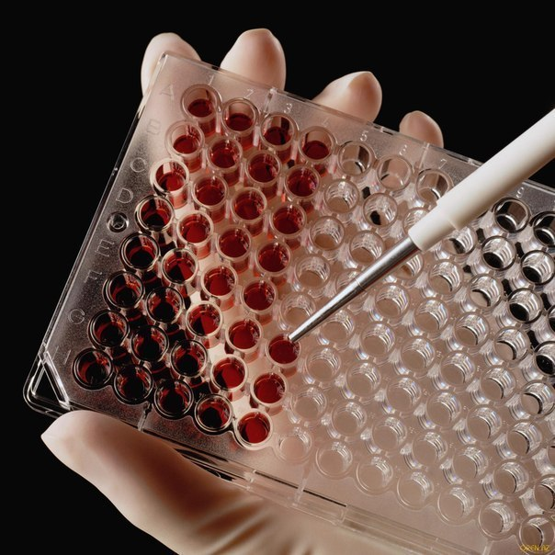
Предварительный ответ в хозяйство, откуда поступил материал, дают немедленно по результатам микроскопического исследования.

Slide 15
Выделение и идентификация культуры возбудителя. Факультативный анаэроб, температурный оптимум 35 - 37°С,
рН 7,2 - 7,4. С целью выделения культуры возбудителя исследуемый материал засевают в МПБ, на МПА или в бульон и агар Хоттингера и инкубируют в аэробных условиях 18 - 24 ч, а при отсутствии роста до 48 ч.

Slide 16
На МПА B. anthracis формирует плоские, матово-серые, шероховатые, с отростками на краях колонии (R-форма), может образовывать и атипичные колонии без отростков. Края колоний R-формы под малым увеличением микроскопа имеют вид локонов, получивших название «львиная грива». В МПБ рост возбудителя характеризуется образованием на дне пробирки рыхлого осадка при прозрачной питательной среде после встряхивания осадок разбивается на хлопья.

Slide 17
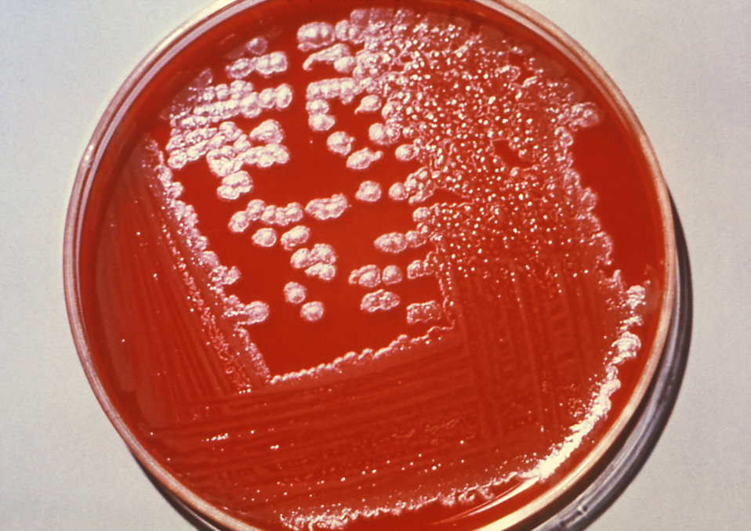
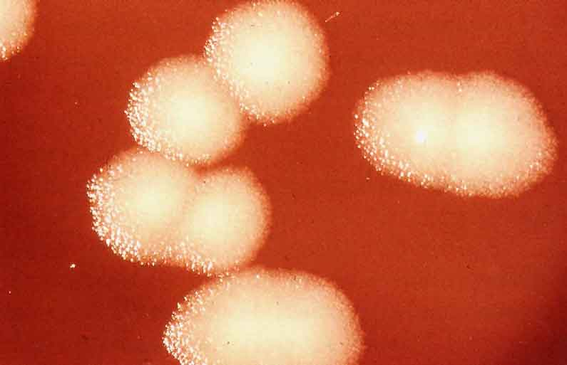

Slide 18
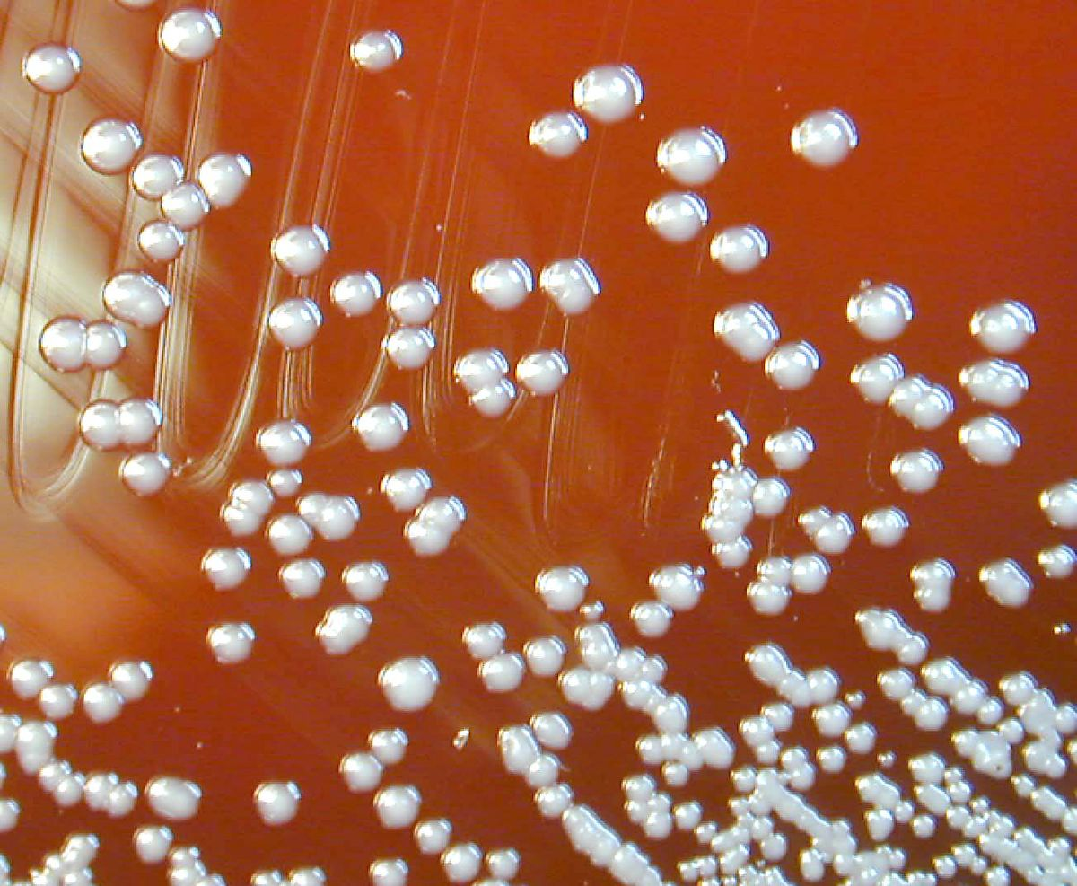
Если возбудитель выращивать на питательных средах, содержащих сыворотку крови, и в атмосфере с повышенным содержанием оксида, то на МПА образуются гладкие колонии S-формы, а в МПБ отмечают рост в виде диффузного помутнения среды.

Slide 19
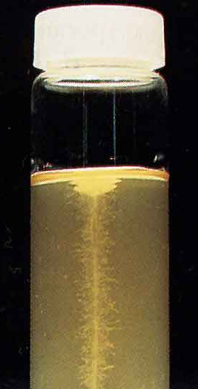
На МПЖ растет в виде перевернутой «ёлочки»

Slide 20
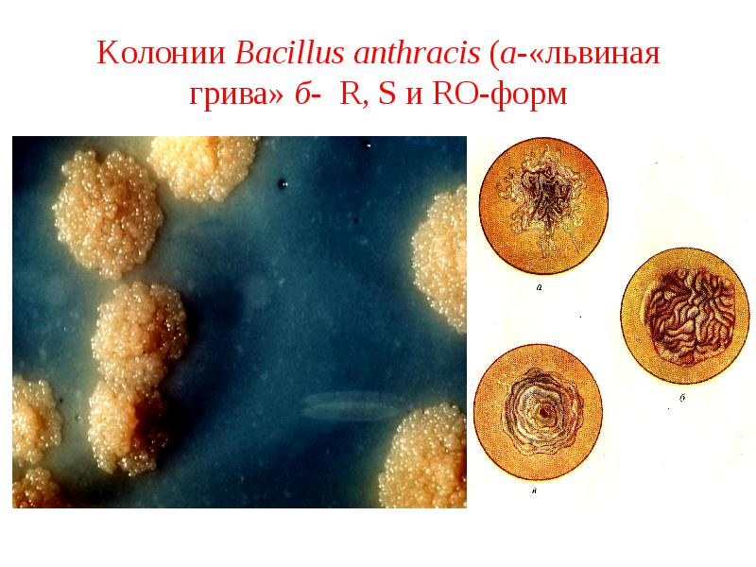

Slide 21
При значительной контаминации материала посторонней микрофлорой (сырье животного происхождения, объекты внешней среды) посев делают на селективный агар следующего состава: расплавленный МПА — 100 мл, сульфат полимиксина М 0,5 мл, невиграмон — 0,5 мл, гризеофульвин — 1 мл, моющее средство «Прогресс» — 10 мл, фенилфталеинфосфат натрия — 0,1 мл; перемешивают, разливают по чашкам Петри. Через 18 - 24ч культивирования на внутреннюю поверхность крышки чашки Петри наносят 1 - 2мл 25%-го водного раствора аммиака, чашку переворачивают. Колонии В. anthracis остаются бесцветными, колонии бактерий с фосфатазной активностью розовеют.

Slide 22
Биопроба. Заражение лабораторных животных исходным материалом — обязательный этап, проводимый сразу после поступления материала в лабораторию. Тканевой суспензией заражают подкожно двух белых мышей по 0,2 - 0,5 мл или морских свинок по 0,5 - 2 мл. Наблюдение ведут в течение 10 сут. При наличии возбудителя животные погибают обычно через 1 – 3 сут. Павших животных исследуют с выделением культуры возбудителя.

Slide 23
Если в ходе указанных исследований выделена бактерия, типичная для В. anthracis по морфологическим, тинкториальным и культуральным свойствам, патогенная для лабораторных животных, то дальнейшие исследования не проводят и диагноз считают установленным.

Slide 24
В случае получения нечетких результатов при вышеизложенных исследованиях проводят дополнительные с целью дифференциации выделенной культуры от сходных сапрофитных бацилл, и в первую очередь от В.cereus. При этом определяют способность микроорганизма к капсулообразованию путем посева на сывороточные среды, патогенность для лабораторных животных в биопробе, чувствительность к пенициллину, сибиреязвенному бактериофагу, специфичность к сибиреязвенным люминесцирующим сывороткам, гемолитическую активность, наличие жгутиков.

Slide 25
Дифференциация В. anthracis от сапрофитных бацилл
Дифференцирующий признак | Виды бактерий рода Васillus
 | B.anthracis | B. cereus | B. megaterium (капустная бацилла) | B.mycoides (корневидная бацилла) | B.subtilis (сенная бацилла)
Подвижность | - | + | + | + | +
Капсулообразование | + | - | - | - | -
Гемолиз (на кровяном агаре) | - | + | - | + | ±
Чувствительность к пенициллину (феномен «ожерелья») | + | - | - | - | -
Чувствительность к сибиреязвенному фагу | + | - | - | - | -
Реакция с люминесцирующей сывороткой (сибиреязвенной) | + | - | - | - | -
Патогенность для белых мышей или морских свинок | + | ± | - | - | -

Slide 26
Тест «жемчужного ожерелья» разработан для определения чувствительности выделенного микроорганизма к пенициллину.
В две пробирки с расплавленным МПА (температура 45...50°С) добавляют пенициллин из расчета 0,05 - 0,5 ЕД/мл и переносят в две чашки Петри, в третью чашку наливают обычный МПА. После застывания агара из него вырезают пластинки размером 1,5 см², которые переносят на предметные стекла и помещают в чашки Петри. На каждую пластинку бактериологической петлей наносят исследуемую 3-часовую бульонную культуру. Чашки выдерживают 1 - 3 ч в термостате. Затем посевы просматривают под микроскопом с объективом х40 и иммерсионной системой. Перед просмотром зону роста накрывают покровным стеклом. Сибиреязвенные микробы на МПА с пенициллином приобретают шаровидную форму, а цепочки — вид «жемчужного ожерелья». Спорообразующие сапрофитные аэробы в аналогичных условиях растут в обычной форме на агаре без пенициллина. Сибиреязвенные микробы образуют длинные цепочки из типичных палочек.

Slide 27
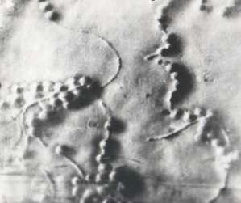

Slide 28
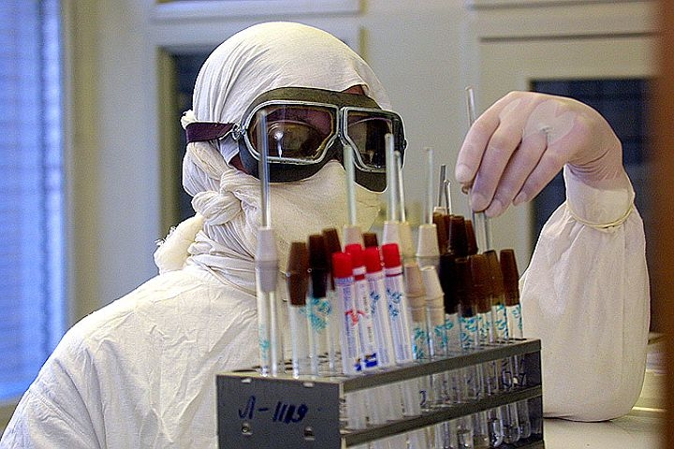

Slide 29
Для определения чувствительности к сибиреязвенному бактериофагу культуру или материал засевают на скошенный МПА, затем на поверхность среды наносят каплю бактериофага в рабочем титре и посевы выдерживают при температуре 37 - 38°С 24 ч. В случае принадлежности культуры к В. anthracis на поверхности МПА и зоне нанесения бактериофага остается стерильная зона при наличии роста микроорганизма на остальных участках среды.

Slide 30
Для идентификации В. anthracis методом люминесцирующих антител используют флуоресцирующую адсорбированную сыворотку, не дающую перекрестных реакций с антигенно-родственными сапрофитными бациллами.
Гемолитическую активность исследуемой культуры определяют посевом на 5%-й МПА или в МПБ.
Наличие жгутиков исследуют посевом в 0,3%-й МПА или методом «раздавленной капли».

Slide 31
Если для исследования поступил загнивший материал, который нельзя подвергать обычному бактериологическому исследованию, то диагноз ставят на основании обнаружения антигенов возбудителя в материале при помощи реакции кольцевой преципитации.
Материал экстрагируют физиологическим раствором (соотношение 1:10) путем кипячения в течение 30 - 40 мин (горячий способ). Экстракцию смеси тканевой суспензии и карболизированного физиологического раствора (соотношение 1:10) можно проводить в течение 16 - 18ч при комнатной температуре (холодный способ). Экстракт фильтруют через асбестовую вату и исследуют в РП.

Slide 32
Реакцию ставят методом «наслаивания» или «подслаивания». Одновременно ставят контроли. Реакцию считают положительной, если через 1 – 2 мин и не позже чем через 15 мин на границе между компонентами появился тонкий беловатый диск преципитации.

Slide 33
Биопрепараты. Вакцина СТИ — живая вакцина из эталонного штамма, полученного Н. Н. Гинсбургом (1944), представляет собой споровую (95 - 100%) агаровую культуру в виде суспензии в 30%-м стерильном растворе глицерина.

Slide 34
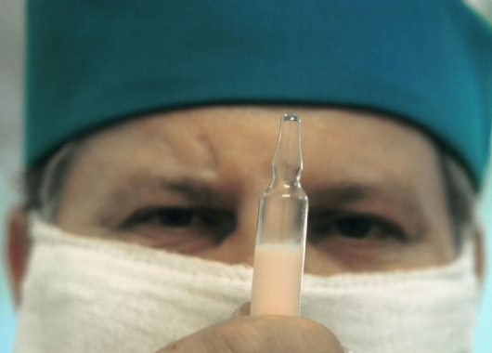

Slide 35
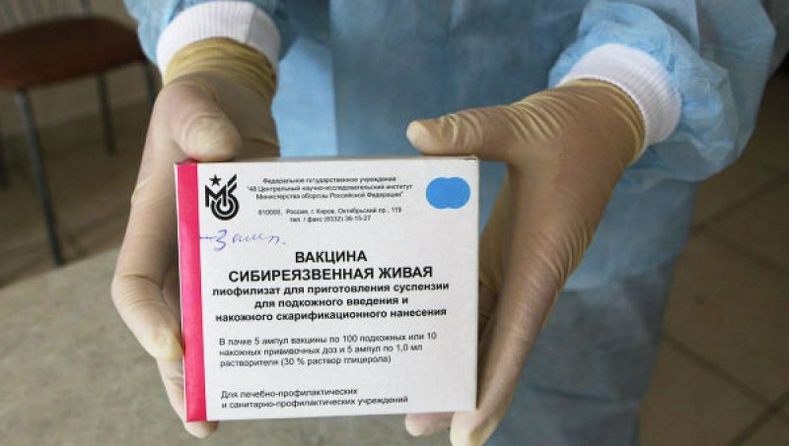

Slide 36
Вакцина ГНКИ — сухая живая вакцина из эталонного штамма ГНКИ. Содержит 5 - 10⁷ спор в 1 мл. Готовят и контролируют так же, как вакцину СТИ. Срок годности сухой вакцины 3 года.
Вакцина против сибирской язвы из штамма № 55.
Ассоциированная живая жидкая вакцина против сибирской язвы и эмфизематозного карбункула крупного рогатого скота.

Slide 37
Лечебно-профилактическую сибиреязвенную сыворотку получают гипериммунизацией лошадей инактивированной сибиреязвенной культурой. Сыворотку проверяют на стерильность, безвредность на белых мышах и морских свинках, активность на кроликах. Также выпускают противосибиреязвенный глобулин.

Slide 38
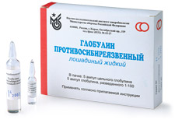

Slide 39
Сибиреязвенная преципитирующая сыворотка предназначена для исследования материала на сибирскую язву в реакции преципитации. Сыворотку получают гипериммунизацией лошадей.

Slide 40
Сибиреязвенный стандартный антиген для РП выпускают для контроля активности преципитирующей сыворотки. Представляет собой экстракт из инактивированной бактериальной массы В. anthracis.

Slide 41
Сибиреязвенные люминесцирующие сыворотки готовят из сибиреязвенной преципитирующей сыворотки; предназначены для ускоренного обнаружения некапсулированных клеток возбудителя в первичных посевах.

Slide 42
Сибиреязвенные диагностические бактериофаги представляют собой освобожденную от бактерий путем фильтрования жидкость бульонной культуры возбудителя, зараженную бактериофагом. Титр бактериофага 10.

Slide 43
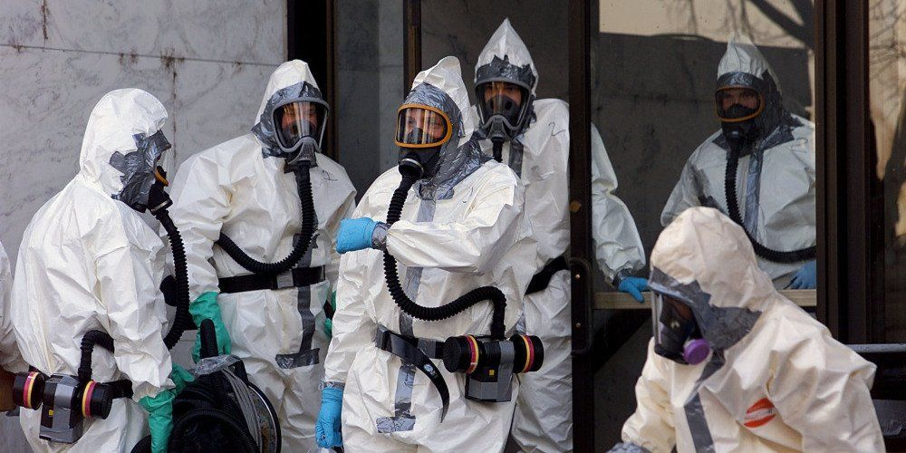

Slide 44

